Slide 1


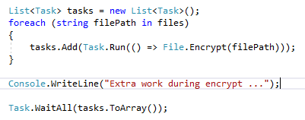
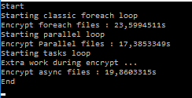
La parallélisme et l’asynchronisme en C#
Boucle classique foreach
Boucle Parallel.ForEach
Utilisation d’une boucle avec Task

